Slide 1

Федеральное государственное автономное образовательное учреждение высшего образования «Московский политехнический университет»
Разработка сайта для
настольно-ролевой игры
Автор: Гайдарь Максим Денисович
Студент группы 221-3711
Дипломный руководитель: Кандрашина М. А.
Старший преподаватель

Slide 2

Актуальность и новизна
Разработка сайта для настольно-ролевой игры
Объект: процесс цифровой поддержки настольной ролевой системы E'Magios Core. Предмет: веб-платформа для хранения, поиска и использования правил, справочников и пользовательских персонажей. Актуальность: настольная ролевая система содержит большой объём правил, заклинаний и данных персонажей. Веб-платформа упрощает поиск информации, ведение персонажей и обеспечивает облачный доступ с разных устройств.

Slide 3
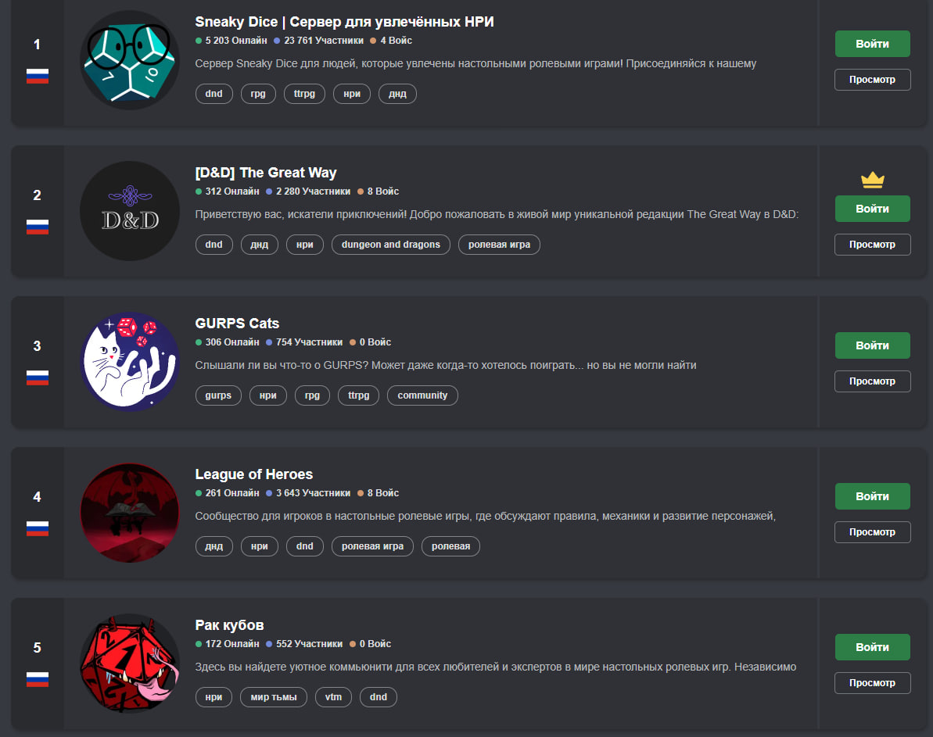
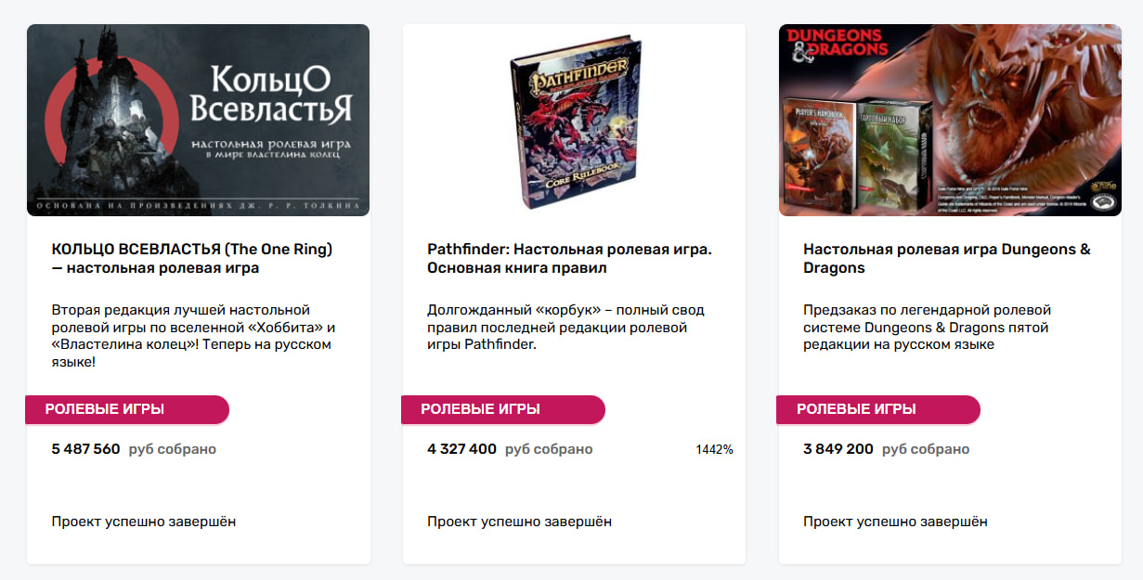
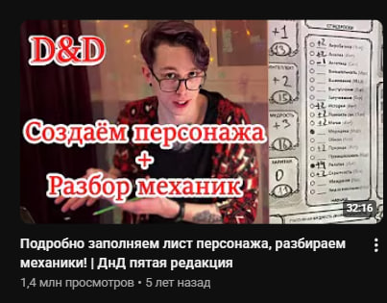
Актуальность и новизна
Разработка сайта для настольно-ролевой игры

Slide 4
Цель и задачи
Разработка сайта для настольно-ролевой игры
Цель работы - разработка многофункционального веб-сайта для поддержки настольной ролевой системы E'Magios Core, обеспечивающего удобный доступ к игровому контенту и предоставляющего пользователям интерактивные инструменты для подготовки и сопровождения игрового процесса.
Задачи:
Исследование предметной области
Анализ аналогичных продуктов
Создание парсинга для переноса контента из Obsidian
Проектирование структуры веб-приложения
Разработка веб-сайта
Тестирование

Slide 5
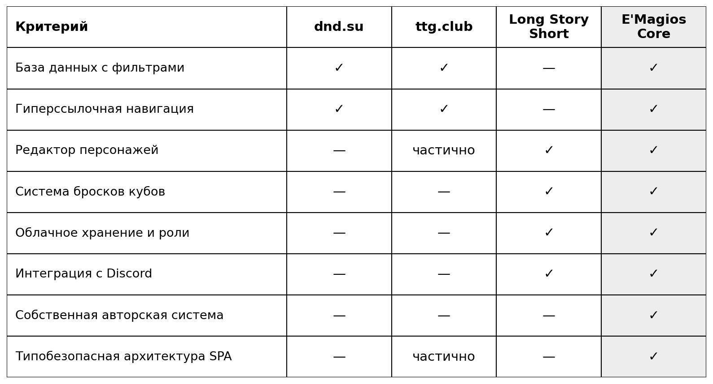
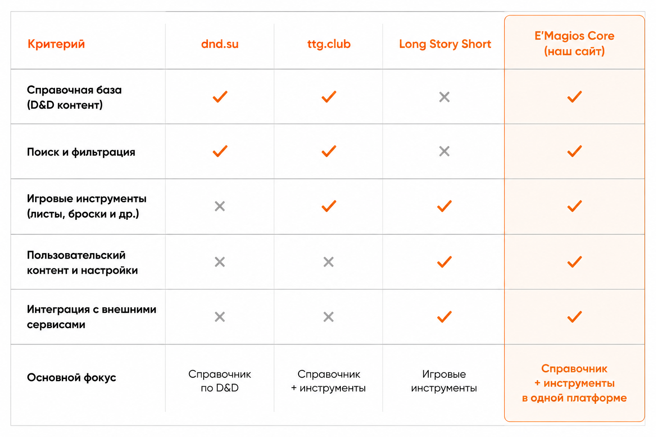
Анализ конкурентов
Разработка сайта для настольно-ролевой игры

Slide 6
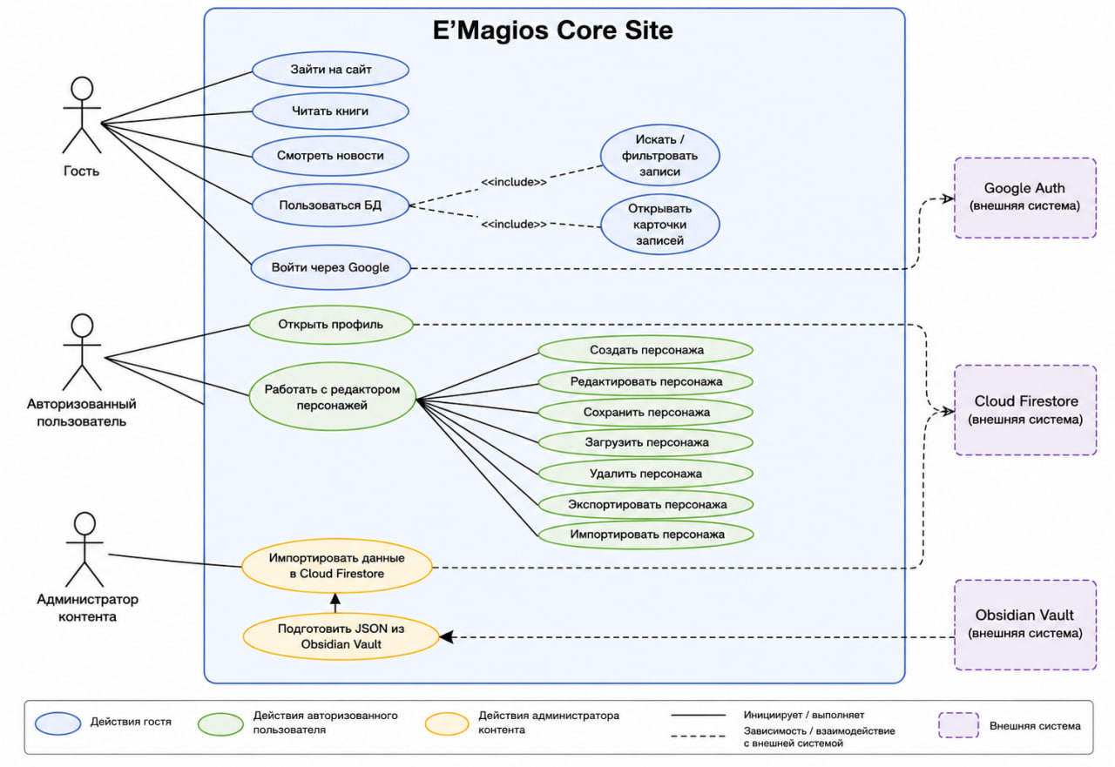
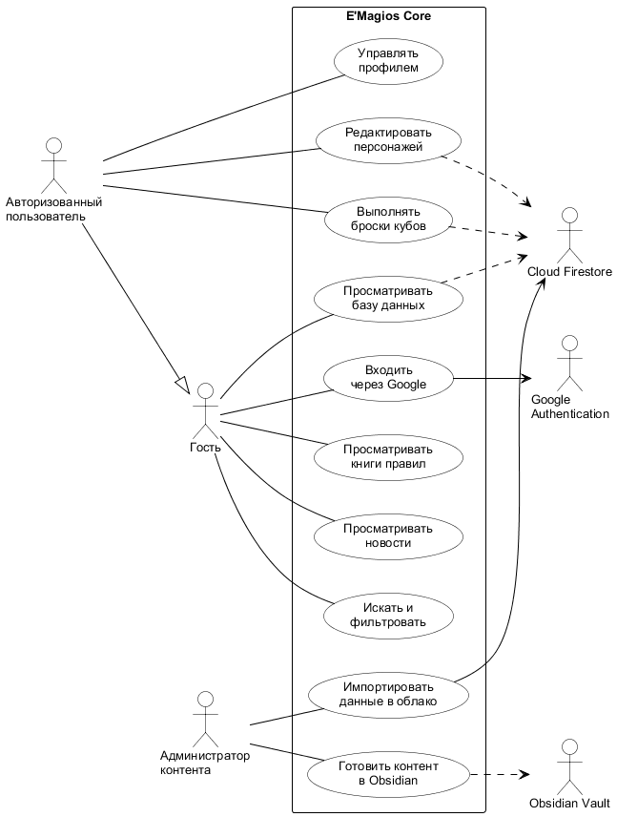
Функциональные возможности
Разработка сайта для настольно-ролевой игры
E'Magios Core Site
Зайти на сайт
Искать / фильтровать
Читать книги
Открывать карточки
«include»
Смотреть новости
«include»
Создать персонажа
Google Authentication
Гость
Пользоваться БД
Редактировать персонажа
Войти через Google
Сохранить персонажа
Открыть профиль
Загрузить персонажа
Работать с редактором персонажей
«include»
Удалить персонажа
Cloud Firestore
Авторизованный пользователь
Импортировать данные в Cloud Firestore
Экспортировать персонажа
Подготовить JSON из Obsidian Vault
Импортировать персонажа
Администратор контента
Obsidian Vault

Slide 7
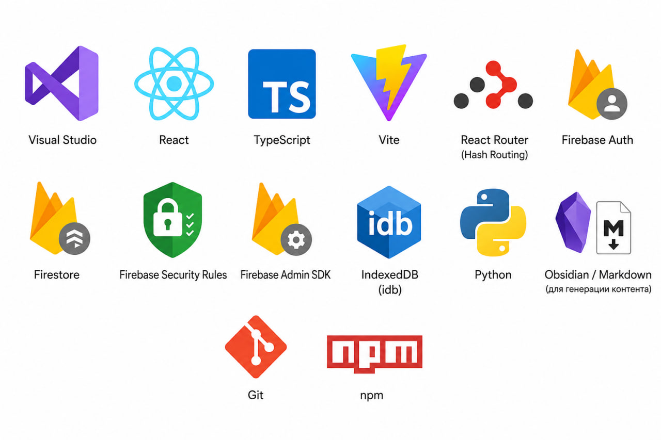
Разработка сайта для настольно-ролевой игры
Инструментальные средства
Notes:
При разработке будут использованы следующие инструментальные средства (устно проговариваете почему)

Slide 8
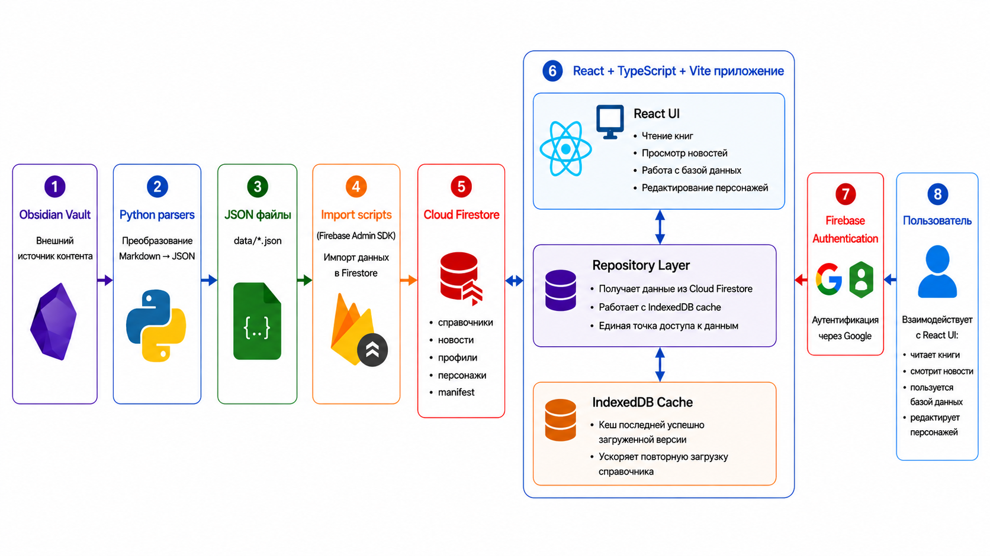
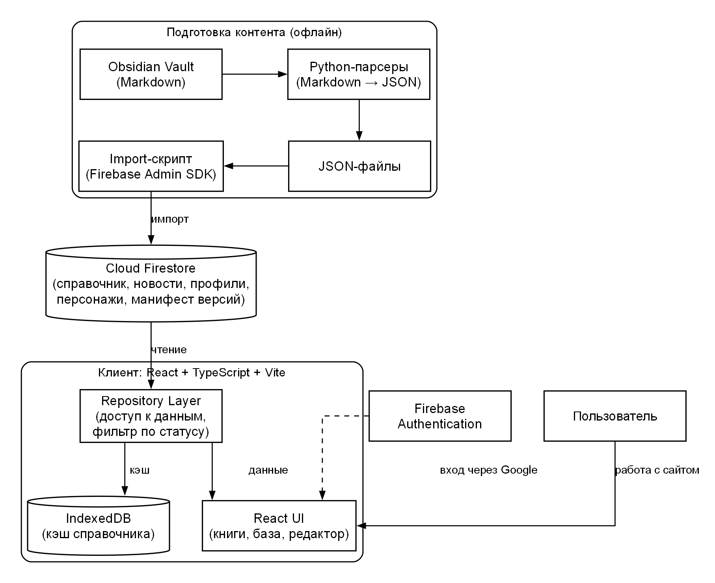
Разработка сайта для настольно-ролевой игры
Архитектура
Подготовка контента (офлайн)
Obsidian Vault (Markdown)
Python-парсеры (Markdown → JSON)
JSON-файлы
Import-скрипт (Firebase Admin SDK)
импорт
Cloud Firestore (справочник, новости, профили, персонажи, манифест версий)
чтение
Клиент: React + TypeScript + Vite
Repository Layer (доступ к данным, фильтр по статусу)
Firebase Authentication
кэш
данные
вход через Google
IndexedDB (кэш справочника)
React UI (книги, база, редактор)
Пользователь
работа с сайтом
Notes:
Архитектуру вы можете показать через разные диаграммы, вопрос только расстановки акцентов: IDEF и ее декомпозиции позволят сконцентрировать внимание на обработке данных. Если система большая допустимо 2 слайда с логическим и процессным видами.

Slide 9
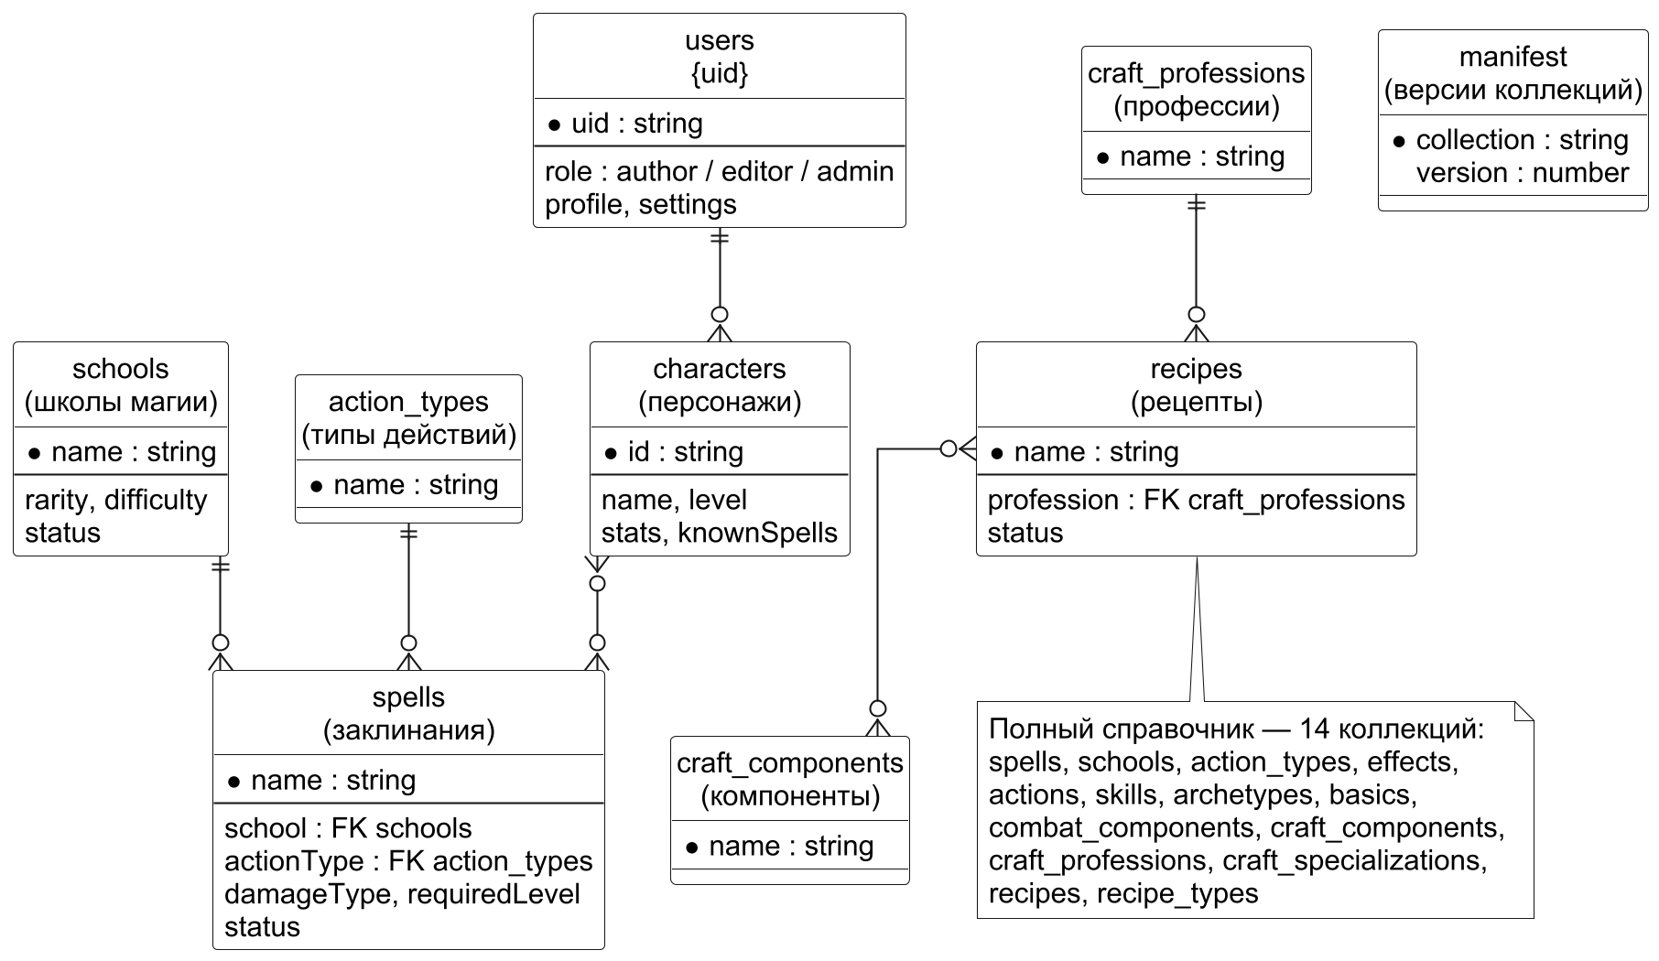
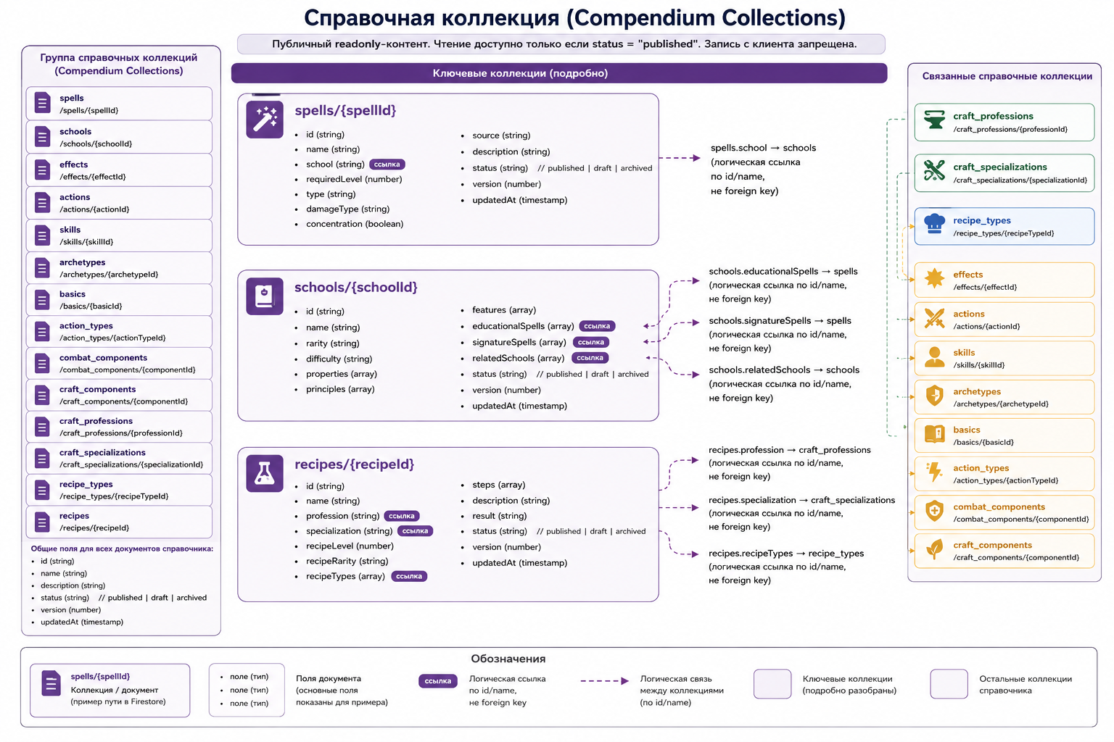
Разработка сайта для настольно-ролевой игры
БД
Notes:
Архитектуру вы можете показать через разные диаграммы, вопрос только расстановки акцентов: IDEF и ее декомпозиции позволят сконцентрировать внимание на обработке данных. Если система большая допустимо 2 слайда с логическим и процессным видами.

Slide 10
Заключение
Разработка сайта для настольно-ролевой игры
В ходе выполнения выпускной квалификационной работы был разработан веб-сайт E'Magios Core. В процессе создания программного продукта были успешно выполнены этапы анализа, проектирования, разработки и тестирования, что позволило достичь соответствия поставленным целям и задачам.
Перспективы: Планируется добавление Редактора Заклинаний, создание Content Editor, интеграция с Telegram, автоматические тесты.

Slide 11

«Разработка сайта для настольно-ролевой игры»
Автор: Гайдарь Максим Денисович
Студент группы 221-3711
Дипломный руководитель: Кандрашина М. А.
Старший преподаватель

Slide 12
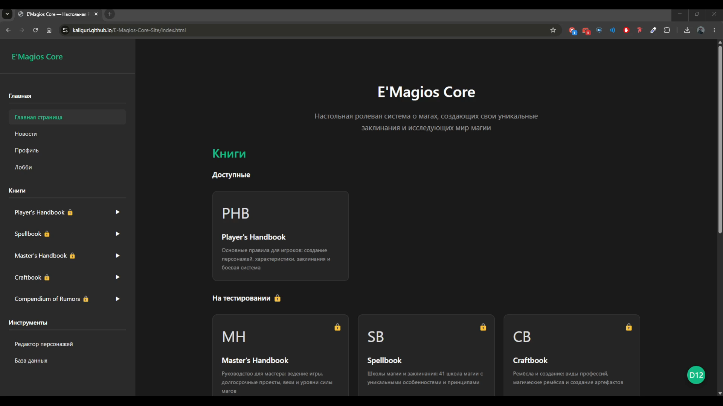
Разработка сайта для настольно-ролевой игры
Демонстрация проекта
Notes:
Видео демо. Комментируете.

